Slide 1
Nyttokalkyl 1177 direkt
Presentation
2024-04

Slide 2
Innehåll
Bakgrund
Vad jämför vi?
Vilka nyttor och kostnader?
Nyttokalkyl – använd modellen för att räkna

Slide 3
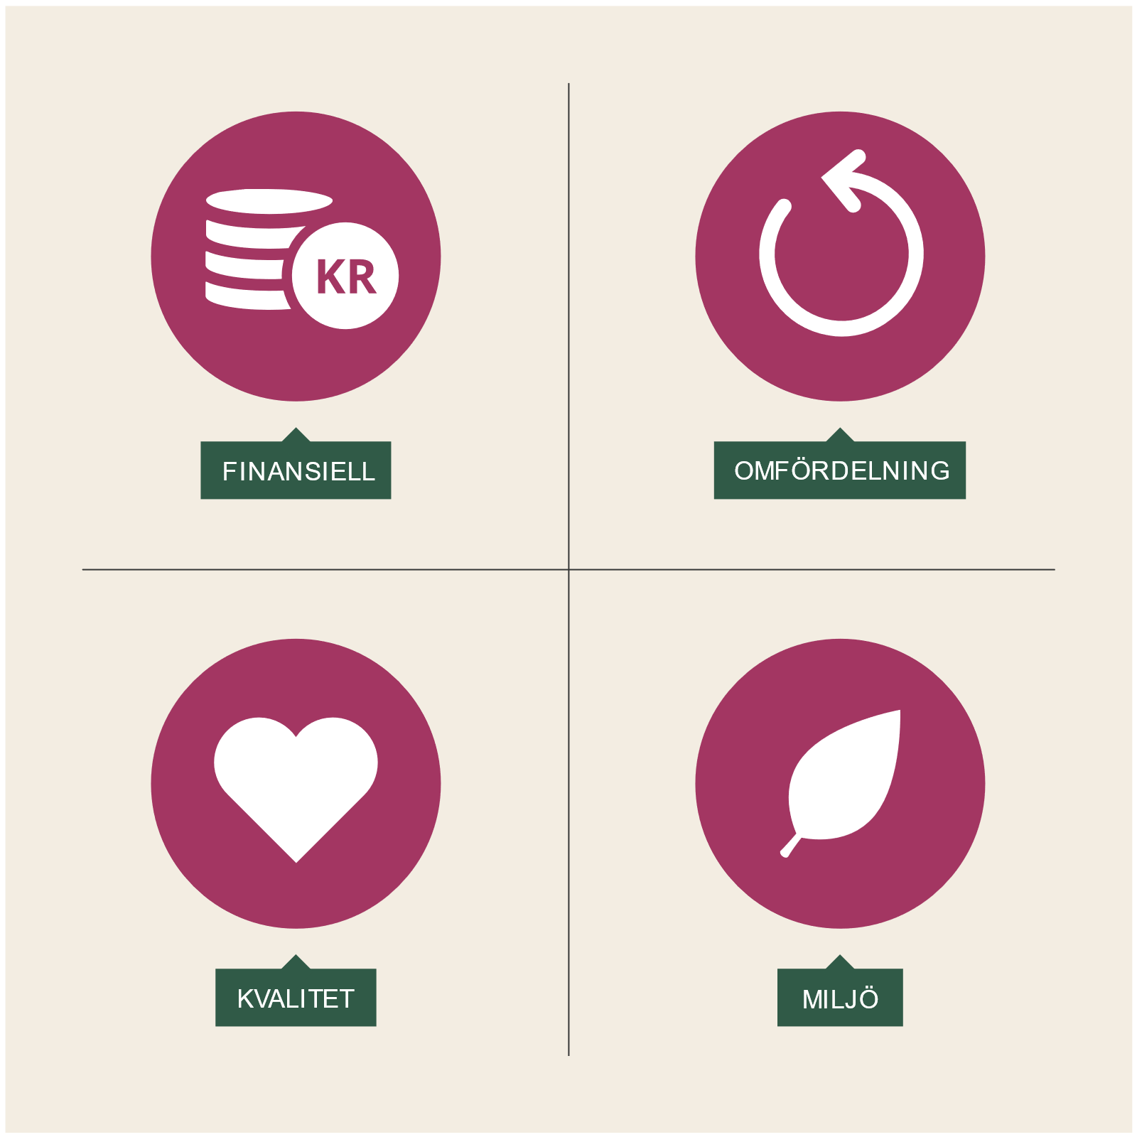
En nyttokalkyl...
beskriver alla nyttor och kostnader som förväntas från en förändring.
värderar nyttor och kostnader i pengar där det är möjligt.

Slide 4
Syfte med nyttokalkylen för 1177 direkt
Stödja fortsatt implementering
Stödja uppföljning
Stödja framtida vägval

Slide 5
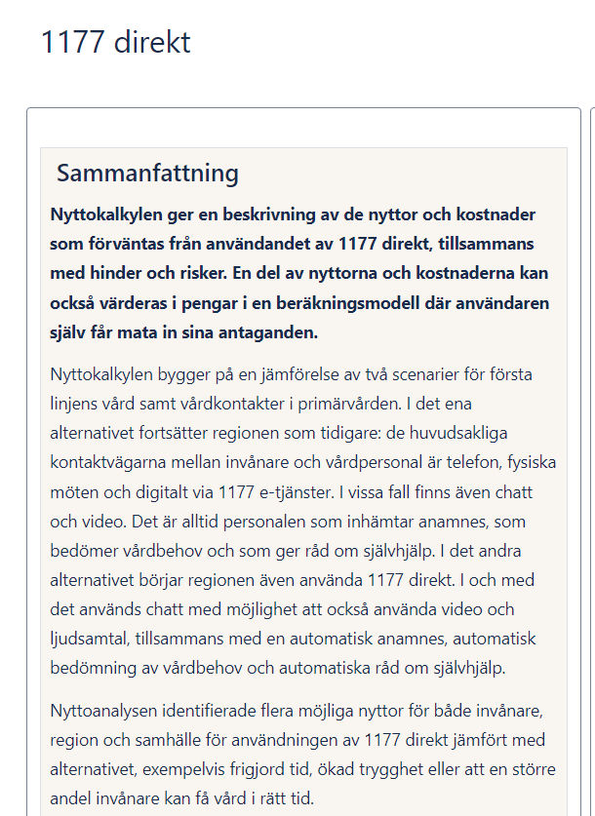
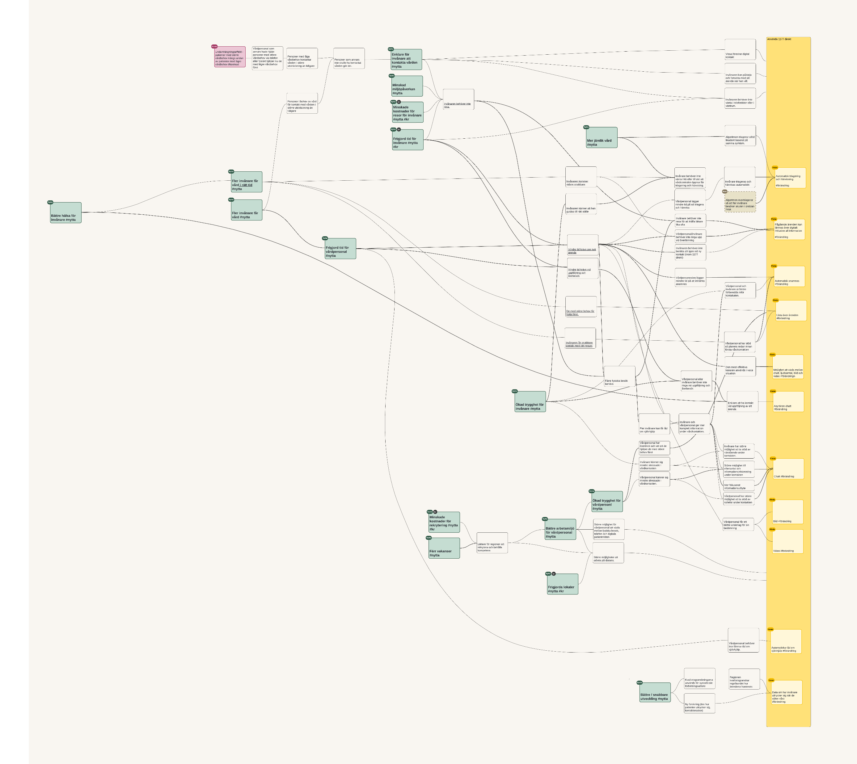
Leveransen
Rapport som publicerats på webben
Effektkedja
Powerpoint-presentation
Excel-modell
- fil att fylla i själv

Slide 6
Vi har deltagit i arbetet
Arbetsgrupp och referenspersoner med olika roller och kompetenser, från olika organisationer:
Digital strateg
Hälso- och sjukvårdsstrateg
Specialist i allmänmedicin och verksamhetsutvecklare i primärvården
Verksamhetschef
Systemansvarig
Analysledare nyttokalkyl
Leverantör
Tjänsteförvaltare

Slide 7
Så gjorde vi
Lägg grunden
1. Formulera alternativen
16 nov 2023
13 dec 2023 26 jan 2024
Jan-feb 2024
Gör en nytto-analys
2. Hitta effekterna
3. Rita en effektkedja
4. Sortera
5. Beskriv
Gör en nytto-kalkyl
Feb-april
3 april presentation
6. Formulera frågor
7. Samla data
8. Räkna
9. Dokumentera och presentera
Metodstöd - Öppen info: Nyttokalkyler

Slide 8
Jämförelse

Slide 9
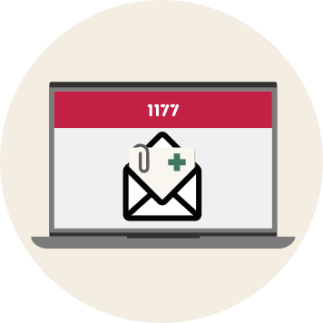
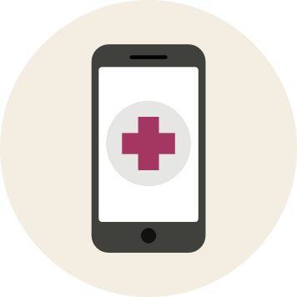
Vad jämför vi?
Avgränsning
Kontakter inom primärvården inom första linjen.
Telefon
Fysiska
möten
1177
e-tjänster
Telefon
Fysiska
möten
1177
e-tjänster
Chatt
Video
Automatisk anamnes
Automatisk bedömning av vårdbehov
Automatiska
råd om självhjälp
Digitala kontaktvägar – chatt, video, ljudsamtal
FRÅN
TILL
Från att fortsätta som tidigare…
De huvudsakliga kontaktvägarna mellan invånare och vårdpersonal är telefon, fysiska möten och digitalt via 1177 e-tjänster. I vissa fall finns även chatt och video. Det är alltid personalen som inhämtar anamnes, som bedömer vårdbehov och som ger råd om självhjälp.
…till att även använda 1177 direkt.
Nu finns digitala kontaktvägar - chatt med möjlighet att också använda video och ljudsamtal, tillsammans med en automatisk anamnes, automatisk bedömning av vårdbehov och automatiska råd om självhjälp.

Slide 10
Nyttoanalys

Slide 11
Effektkedjan är grunden
Effektkedjan är det verktyg som använts för att hitta effekterna och nyttorna som beskrivs i nyttoanalysen.
Underlag till effektkedjan kommer från:
Workshops
Rapporter
Forskningsartiklar
Effektkedjan finns som bilaga, men beskrivs annars i ord på kommande bilder →

Slide 12
Innehåll
Nyttor för invånare
Nyttor för region och vårdpersonal
Nyttor för samhället
Kostnader
Risker
Hinder

Slide 13
Nyttor för invånare
Uppstår genom användning
Beroende av andra nyttor
Enklare för invånare att kontakta vården
Vissa föredrar digital kontakt
Kan påbörja och fortsätta ärendet när hen vill
Behöver inte vänta i köer
Behöver inte resa
En större andel invånare får vård i rätt tid
Automatisk bedömning & hänvisning
De med störst behov får svar först
Snabbare kontakt med rätt resurs
Bättre hälsa för invånare
En större andel invånare får vård i rätt tid (nytta)
Fler invånare får vård (nytta)
Invånare som annars inte hade sökt vård får vård (nytta)
Fler invånare får vård
Frigjord tid för vårdpersonal används till att ta hand om fler
Minskade kostnader för resor
När fler ärenden kan hanteras digitalt.
Ökad trygghet för invånare
Enklare för invånare att kontakta vården
Både invånare och vårdpersonal är bättre förberedda inför kontakten
Invånaren känner sig mindre stressad i vårdkontakt via chatt
Invånaren känner att hen guidas till rätt ställe
Enklare för vårdpersonal att kontakta invånaren
Invånare som annars inte hade sökt vård får vård Nya grupper med vårdbehov söker vård.
Frigjord tid för invånare
Behöver inte vänta i köer
Behöver inte resa
Mindre tid krävs per ärende i snitt (se fördjupning)

Slide 14
Nyttor för region och vårdpersonal
Uppstår genom användning
Beroende av andra nyttor
Frigjord tid för vårdpersonal
Mindre tid krävs per ärende i snitt (se fördjupning).
Mindre tid på att ge råd om självhjälp
Mindre tid krävs för bedömning av vårdbehov och hänvisning
Bättre arbetsmiljö för vårdpersonal
Mer omväxlande arbete
Möjlighet att arbeta på distans
Ökad trygghet för vårdpersonal
Frigjorda lokaler hos regionen
Om fler arbetar på distans.
Färre vakanser
Regioner som har svårt att rekrytera personal fysiskt kan anställa personal på distans.
Minskade kostnader för rekrytering
Med en bättre arbetsmiljö kan regionen bli en mer attraktiv arbetsgivare som har lättare att rekrytera och behålla kompetens.
Ökad trygghet för vårdpersonal
Vårdpersonal känner sig mindre stressade under kontakten.
Överblick över ärendet och vet att de med störst behov får hjälp

Slide 15
Fördjupning. Vad kan göra att ärenden kan ta mindre tid i snitt?
Vårdpersonal lägger mindre tid på att inhämta anamnes
Den automatisk anamnesen gör att vårdpersonal inte behöver lägga lika mycket tid på att inhämta information från invånaren.
Snabbare överlämningar
Invånare eller vårdpersonal behöver inte ringa upp
Invånare behöver inte berätta allt igen då informationen följer med
Mindre tid krävs för uppföljning och återbesök
I den asynkrona chatten kan invånare och vårdpersonal fortsätta ha kontakt vilket medför fördelar jämfört med andra kontaktvägar:
Invånare och vårdpersonal kan undvika telefon eller brev som kan vara mer tidskrävande.
Informationsutbytet finns kvar i den asynkrona chatten så mindre tid kan krävas för att eftersöka information.
Bästa kanalen används oftare
Det går att växla mellan kanaler, inklusive ljudsamtal, så att den bästa kanalen kan användas i varje kontakt.
Mer effektivt informationsutbyte med chatt (synkron/asynkron)
Det finns större möjlighet till eftertanke och informationsinhämtning
Den ena parten behöver inte vänta kvar i kontakten när den andra tänker efter eller inhämtar information.
Informationsutbytet i kontakten blir mer fokuserat (mindre ’brus’).
En större andel ärenden kan sluthanteras eftersom fler kompetenser kan samarbeta i det digitala mötet.
Digitala besök som ersätter fysiska kan eventuellt vara snabbare
Eventuellt är besökstiden för digitala besök som ersätter fysiska besök kortare jämfört med om de varit fysiska.

Slide 16
Nyttor för samhället
Minskad miljöpåverkan
Genom färre resor.
Mer jämlik vård
Alla får samma första bedömning givet sina svar
Invånare kan få en första bedömning oavsett vårdcentralernas öppettider och kötider
Bättre/snabbare utveckling av vården Ny data om hur invånare uttrycker sig när de svarar på frågor ger underlag för bättre/utökat:
Kvalitetsarbete
Forskning

Slide 17
Kostnader
Abonnemangskostnad för tjänsten
IT-projekt (engångskostnad)
Implementering – utbildning, nya rutiner, etc (engångskostnad)
Tidsåtgång för ny ’onödig’ vårdkonsumtion (löpande)
Utifrån antagandet att fler kontaktar vården, även de som kanske inte behöver.
Tidsåtgång för dubbeldokumentation (löpande)
Eftersom information inte förs över automatiskt till journalen.
Energiförbrukning och hårdvara

Slide 18
Hinder
Hinder för att veta
Hinder för att kunna
Hinder för att vilja
Saknas strategisk beskrivning av syfte & mål med 1177 direkt
Otillräcklig avlastning från andra arbetsuppgifter
Minskad kontroll över arbetssituation
+ fler hinder
+ fler hinder
+ fler hinder

Slide 19
Risker
Oönskade händelser
Risk för patientsäkerheten
Risk att information försvinner på grund av dubbeldokumentation
Risk att anteckningar hamnar hos fel patient på grund av dubbeldokumentation
Risk att den automatiska bedömningen blir felaktig
Risk att invånare tolkar frågor i anamnesen fel
Risk att invånare känner ökad oro och stress
Över ytterligare en kontaktväg utan guidning

Slide 20
Sammanfattning
Invånare
Region och vårdpersonal
Region och vårdpersonal
KVALITET
Enklare för invånare att kontakta våden
En större andel invånare får vård i rätt tid
Invånare som annars inte hade sökt vård får vård
Fler invånare får vård totalt sett
Ökad trygghet för invånare
Bättre hälsa för invånare
OMFÖRDELNING
Frigjord tid för invånare
FINANSIELL
Minskade kostnader för resor för invånare
KVALITET
Bättre arbetsmiljö för vårdpersonal
Ökad trygghet för vårdpersonal
Färre vakanser
OMFÖRDELNING
Frigjord tid för vårdpersonal
Frigjorda lokaler hos regionen
Minskade kostnader för rekrytering
FINANSIELL
Abonnemangskostnad för tjänsten
OMFÖRDELNING
Införande, implementering
Regionala förvaltningskostnader
Tidsåtgång för dubbeldokumentation
Nyttor
Kostnader
Samhället
Samhället
MILJÖ
Minskad miljöpåverkan
KVALITET
Mer jämlik vård
Bättre/snabbare utveckling av vården
MILJÖ
Energiförbrukning och hårdvara
+ Hinder
+ Risker

Slide 21
Nyttokalkyl

Slide 22
Nyttor som värderats i pengar
Sammanfattning
Invånare
Region och vårdpersonal
Region och vårdpersonal
KVALITET
Enklare för invånare att kontakta våden
En större andel invånare får vård i rätt tid
Invånare som annars inte hade sökt vård får vård
Fler invånare får vård totalt sett
Ökad trygghet för invånare
Bättre hälsa för invånare
OMFÖRDELNING
Frigjord tid för invånare
FINANSIELL
Minskade kostnader för resor för invånare
KVALITET
Bättre arbetsmiljö för vårdpersonal
Ökad trygghet för vårdpersonal
Färre vakanser
OMFÖRDELNING
Frigjord tid för vårdpersonal
Frigjorda lokaler hos regionen
Minskade kostnader för rekrytering
FINANSIELL
Abonnemangskostnad för tjänsten
OMFÖRDELNING
Införande, implementering
Regionala förvaltningskostnader
Tidsåtgång för dubbeldokumentation
Tidsåtgång för ny (”onödig”) vårdkonsumtion
Nyttor
Kostnader
Samhället
Samhället
MILJÖ
Minskad miljöpåverkan
KVALITET
Mer jämlik vård
Bättre/snabbare utveckling av vården
MILJÖ
Energiförbrukning och hårdvara
+ Hinder
+ Risker

Slide 23
Osäkerhet och variation påverkar utfallet
Osäker data
Vi har hittat få kvantitativa studier över effekter på tidsåtgång och vårdkonsumtion.
Variation
Implementering och arbetssätt
Olika uppsättningar av tjänsten, till exempel:
Styrning av ärenden (tex lokalt/centralt/kluster)
Vilka flöden och kompetenser som arbetar i tjänsten

Slide 24
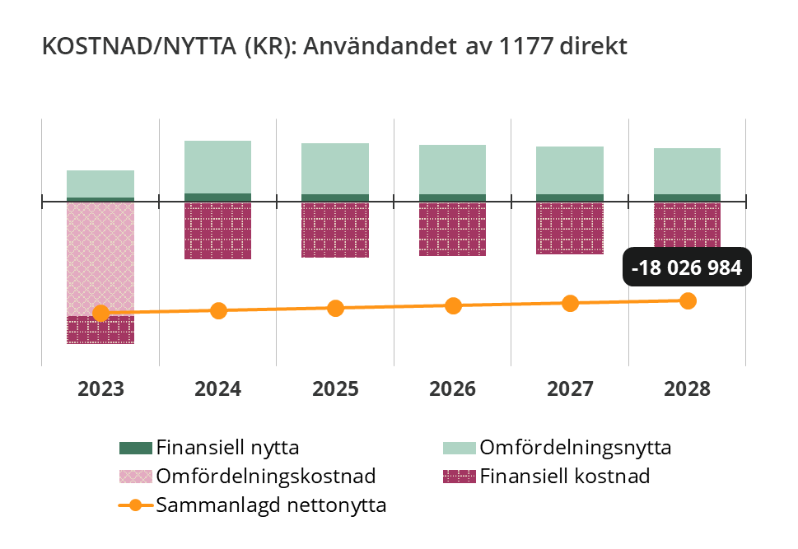
Modell
Antagande
Antagande
Antagande

Slide 25
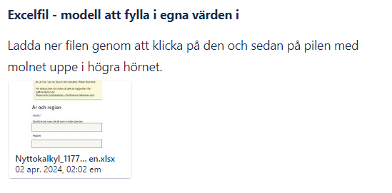
Hämta filen och testa olika antaganden
Metodstöd - Öppen info: Nyttokalkyler

Slide 26
Sammanfattning
Utforska olika utfall med hjälp av modellen
Men kom ihåg att de flesta nyttor inte värderats i pengar!
Materialet hittar du på 1177 direkt - Öppen info: Nyttokalkyler

Slide 27
Vill du veta mera om Inera? Prenumerera på vårt nyhetsbrev Aktuellt från Inera och följ oss på Linkedin.

